Slide 1

Thiết kế và xây dựng hệ thống lưu trữ dữ liệu cho dự án SmartFashion ERP
Xây dựng Kiến trúc Dữ liệu & Hệ quản trị Cơ sở dữ liệu (RDBMS)
Thiết kế ERD, triển khai MySQL và kết nối Spring Data JPA

Slide 2
Nhiệm vụ 1 - Thiết kế sơ đồ thực thể (ERD Design)
Nội dung chính:
Thiết kế ERD chuẩn hóa cho ngành thời trang truyền thống.
Thiết lập chiến lược Offline-First với định danh UUID.
Cấu hình tầng Persistence với Spring Data JPA & Hibernate 6.

Slide 3
ERD CỐT LÕI – GIẢI QUYẾT BÀI TOÁN BIẾN THỂ (SIZE 8X)
Thực thể chính:
Product: Lưu thông tin gốc.
Product_Variant: Lưu sự kết hợp giữa Size (S-8X), Chất liệu (Gấm, Lụa) và Hoa văn.
Kỹ thuật đặc biệt:
Sử dụng UUID làm Khóa chính (Primary Key) để tránh xung đột khi đồng bộ dữ liệu.
Trường Version để xử lý tranh chấp dữ liệu (Optimistic Locking).

Slide 4
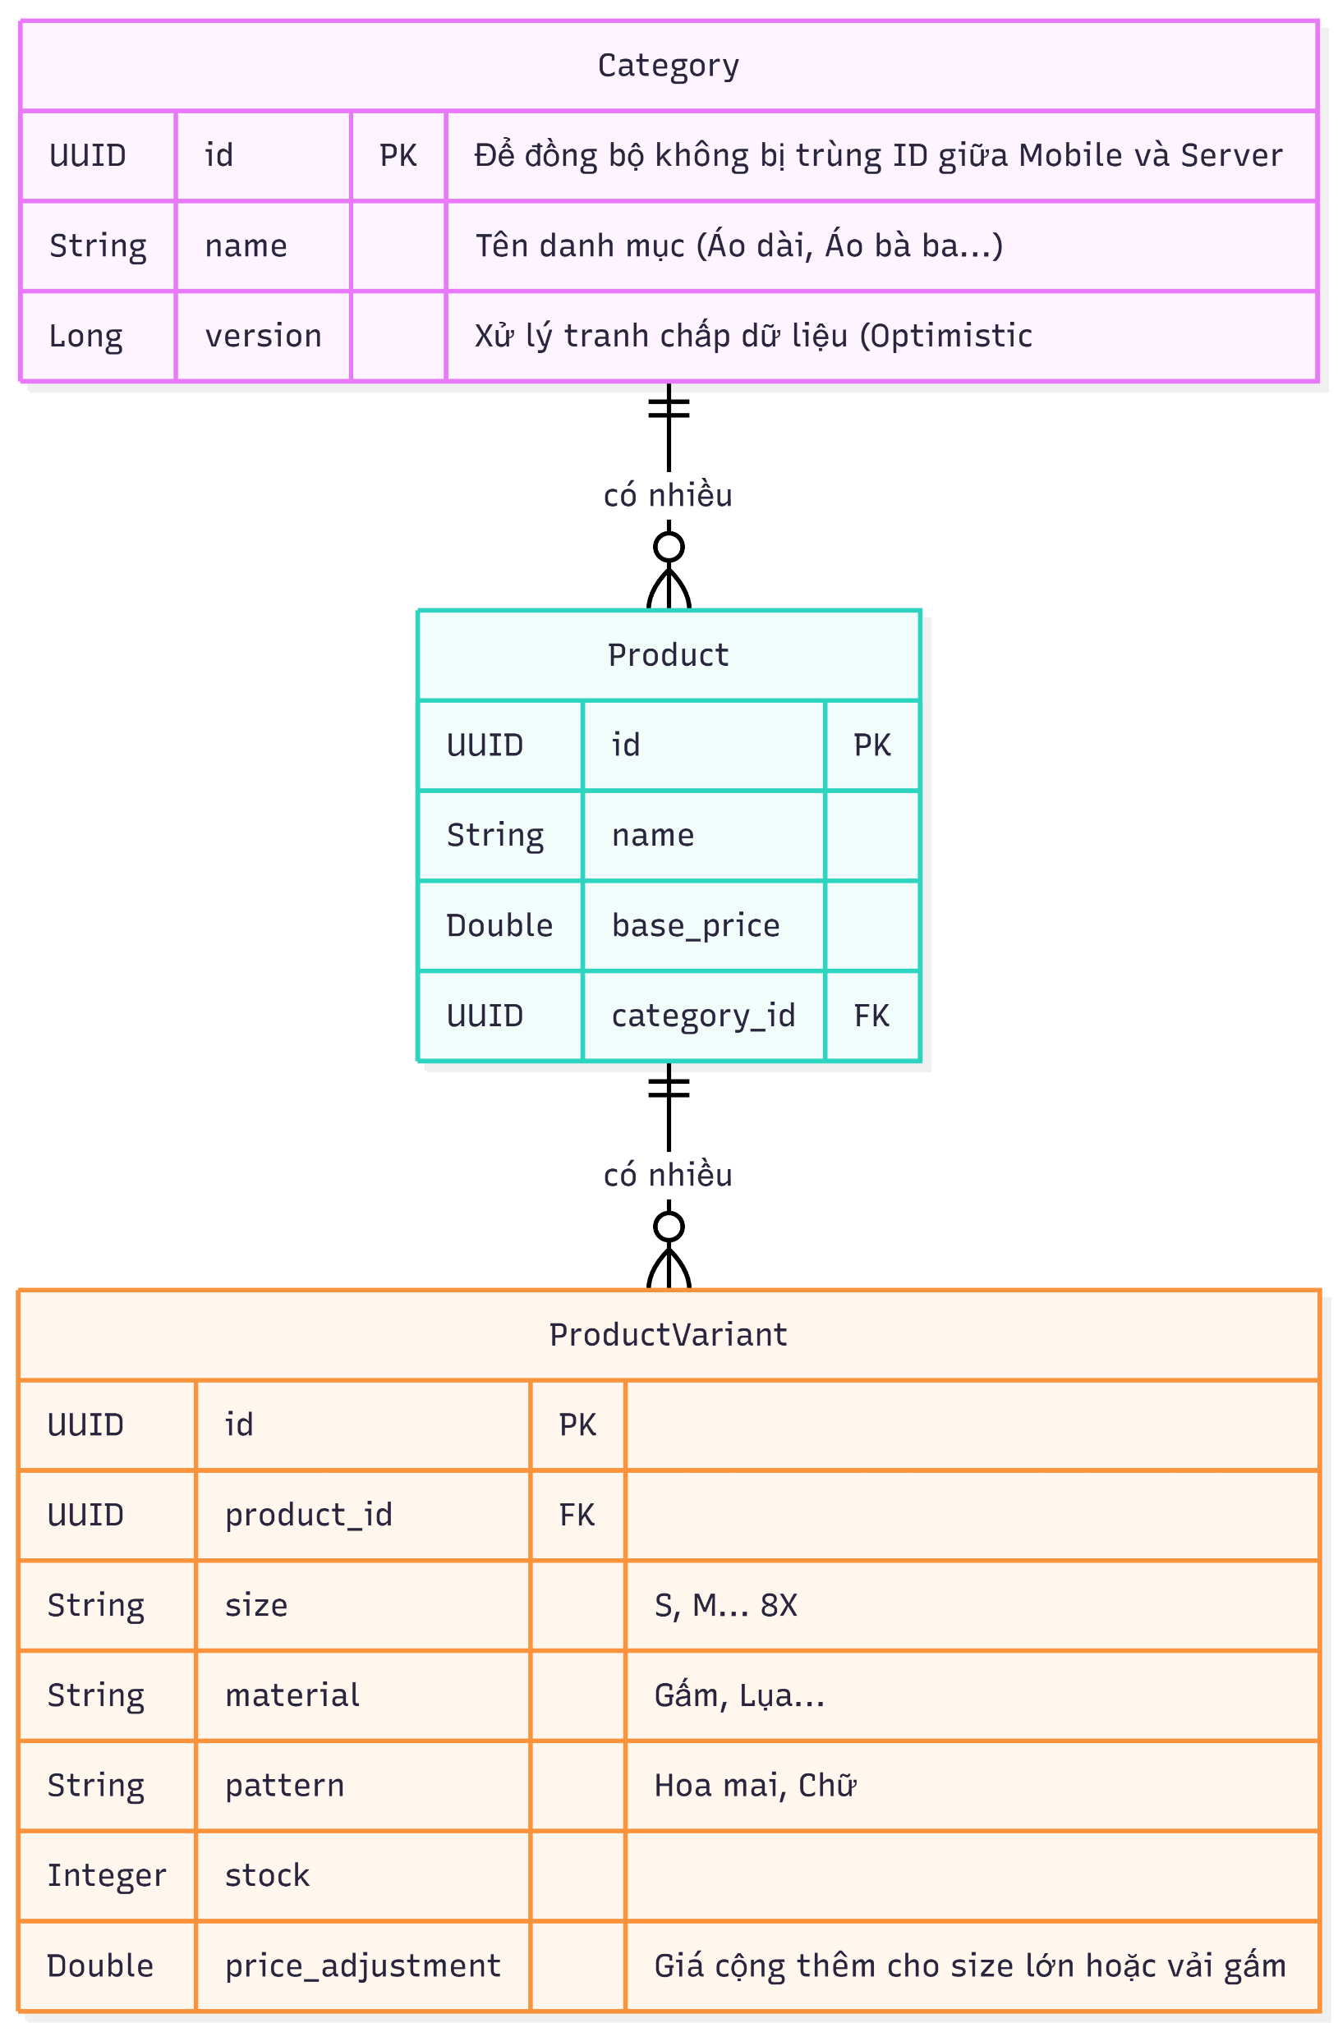

Slide 5
ERD TỔNG QUÁT – HỆ SINH THÁI AI & DỊCH VỤ THỢ MAY
Chủ đề:
Phân hệ AI (Computer Vision):
Phân hệ Tailor (Mạng lưới thợ):
Phân hệ Customer:
Hình ảnh gợi ý:
Tầm nhìn dài hạn cho 30 tuần phát triển.
Lưu trữ hồ sơ số đo (Body measurements) để tư vấn size tự động.
Sơ đồ 4 cụm màu: Sản phẩm, Bán hàng, Thợ may và AI System.
Bảng Product_Image với trường ai_metadata lưu kết quả quét vải từ YOLOv8.
Bảng Tailor_Profile kết nối thợ may phi tập trung.

Slide 6
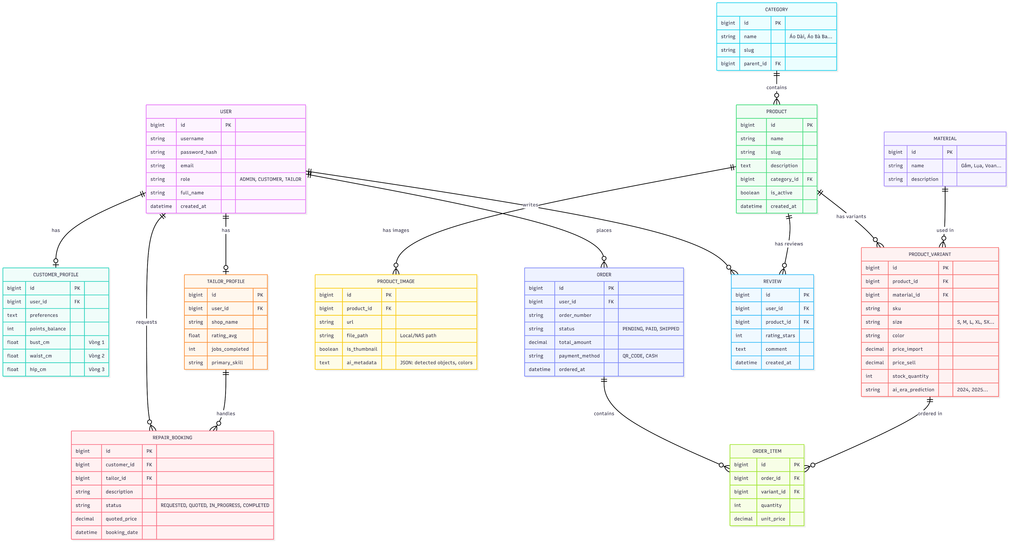

Slide 7
THỰC THI KỸ THUẬT (JPA MAPPING & MYSQL)
Chủ đề:
Công nghệ:
Thao tác:
Kết quả:
Sử dụng XAMPP quản lý MySQL Engine.
Ánh xạ Class Java sang Table MySQL qua @Entity.
Từ "Bản vẽ" đến "Thực tế" trên VS Code.
Jakarta Persistence API (JPA) trên JDK 21.
Hệ thống tự động tạo bảng (Auto DDL) chính xác theo thiết kế.

Slide 8
Nhiệm vụ 3 - Ánh xạ thực thể (Spring Data JPA Mapping)
Kết nối Thế giới Đối tượng (Java) và Thế giới Dữ liệu (SQL).
Kỹ thuật triển khai:
Sử dụng Hibernate 6 (đi kèm Spring Boot 4) để tự động tạo bảng.
Sử dụng các Annotations: @Entity, @Id, @Table, @Column.
Lợi ích: Tự động hóa quá trình tạo bảng (Auto-DDL), giúp lập trình viên tập trung vào logic nghiệp vụ thay vì viết lệnh SQL thủ công.

Slide 9
TỔNG KẾT & LỘ TRÌNH TUẦN 3
Chủ đề: Hoàn tất nền tảng - Sẵn sàng cho Nghiệp vụ.
Kết quả đạt được:
Cơ sở dữ liệu ổn định, chuẩn hóa cao.
Kết nối thành công Database với Backend.
Mục tiêu tuần 3: Xây dựng hệ thống API đầu tiên (RESTful API) cho danh mục sản phẩm.

